Slide 1
Tervezési minták
Készítette: Péntek Márk

Slide 2
Tervezési minták
A tervezési minták sokszor felmerülő problémák leírásait adják meg úgy, hogy közben megadják a megoldás magját, amit adaptálva a konkrét rendszerhez újra és újra alkalmazhatunk. Ami a kódolásnak az osztály könyvtár, az a tervezésnél a tervezési minták gyűjteménye.
Objektum orientált programok esetében a tervezési minta leírása megadja azokat az egymással kommunikáló objektumokat, osztályokat, amelyek együttes viselkedése az adott problémára megoldás lehet.

Slide 3
A gyártási minták
Factory Method
Gyártófüggvény: Interfészt definiál egy objektum létrehozásához, de az alosztályokra bízza, melyik osztályt példányosítják. A factory method megengedi az osztályoknak, hogy a példányosítást az alosztályokra ruházzák át.
Abstract Factory
Elvont gyár: Kapcsolódó vagy egymástól függő objektumok családjának létrehozására szolgáló interfészt biztosít a konkrét osztályok megadása nélkül.
Builder
Építő: Összetett objektum létrehozását biztosítja az elemeinek létrehozásával és összerakásával.

Slide 4
A gyártási minták
Prototype
Prototípus: Prototípus példány használatával egy alap objektumot, az újabb objektumok létrehozását pedig ennek a prototípusnak a lemásolásával állítja elő.
Singleton
Egyke: Egy osztályból csak egy példányt engedélyez, és ehhez globális hozzáférést ad.

Slide 5
A szerkezeti minták
Adapter (Wrapper)
Illesztő: Az adott osztály interfészét átalakítja, hogy az kompatibilissé (használhatóvá) váljon más rendszerek részére.
Bridge (Handle, Body)
Híd: Az elvont ábrázolás (absztrakció) és implementáció közötti csatolást lazítja, hogy a kettő egymástól függetlenül legyen változtatható.
Composite
Összetétel: Rész-egész szerkezetek leképezését valósítja meg az objektum-hierarchiára a rész és egész azonos kezelésével.

Slide 6
A szerkezeti minták
Decorator (Wrapper)
Díszítő: További felelősségeket/tulajdonságokat csatol dinamikusan az objektumhoz.
Facade
Homlokzat: Egy alrendszerben különböző interfészek egy halmazához egységes interfészt biztosít. A módszerrel magasabb szintű interfészt határozunk meg, amelynek révén az adott alrendszer könnyebben használhatóvá válik.
Flyweight
Pehelysúlyú: Nagy számú apró, megosztott objektum kezelését teszi hatékonnyá. Akkor használatos, ha nagy (nagyságrendileg száz, vagy ezer) számú objektumunk van, amelyek nagyon hasonlóak. Ilyenkor ez a minta csökkentheti a memória felhasználást.
Proxy (Surrogate)
Helyettes: Egy adott objektumot egy helyettesítő objektummal vált fel, amely szabályozza az eredeti objektumhoz történő hozzáférést is. Gyakorlatilag a proxyval egy köztes réteg kerül a kliens és az objektum közé. Így az eredeti objektumhoz való hozzáférést kontrollálhatjuk.

Slide 7
A viselkedési minták
Interpreter
Értelmező: Egy adott nyelv nyelvtanát reprezentálja megadva azt az értelmezőt is, amely értelmezni tudja az adott nyelven leírt mondatokat.
Template Method
Sablonfüggvény: Egy algoritmus vázát definiálja, amelyben bizonyos műveleteket csak absztrakt módon definiál, megvalósításukért csak a származtatott osztályok lesznek felelősek.
Chain of Responsibility
Felelősséglánc: A kérés/parancs küldője és végrehajtója közötti közvetlen csatolást megszünteti úgy, hogy a kérést feltételezhetően kezelni tudó objektumokat láncba állítja, és a kérés addig halad a kiszolgálók láncolatán, amíg azt valamelyik le nem kezeli.

Slide 8
A viselkedési minták
Command (Action, Transaction)
Parancs: Kéréseket objektumként ábrázolja azok sorba állíthatósága, naplózhatósága végett.
Iterator (Cursor)
Iterator: Tároló-objektum elemeinek sorozatos elérését teszi lehetővé a reprezentációtól függetlenül.
Mediator
Közvetítő: Objektumok együttműködési módját változtatja meg egy egységbezáró objektum közbeékelésével, amely által a két objektum közötti eredeti csatolás megszűnik.

Slide 9
A viselkedési minták
Memento (Token)
Emlékeztető: Az egységbe zárás megsértése nélkül kinyeri és elmenti egy objektum belső állapotát, hogy az később ebbe az állapotba visszaállítható legyen.
Observer (Dependents, Publish-Subscribe)
Megfigyelő: Egy objektum állapotát megfigyeli, az objektum állapotának megváltozásáról pedig a tőle függő objektumokat értesíti.
State (Objects for States)
Állapot: Adott objektum számára engedélyezi, hogy belső állapotának megváltozásával megváltoztathassa viselkedését is. Az objektum ekkor látszólag módosítja az osztályát.

Slide 10
A viselkedési minták
Strategy (Policy)
Stratégia: Meghatároz egy algoritmus családot, amelyben a több, azonos feladatú, de különböző algoritmus egységbezárásával azok felcserélhetővé válnak.
Visitor
Látogató: Egy adott objektum-hierarchián végezhető műveletsort reprezentál, a hierarchia bejárásával ezen műveletek elvégezhetőekké válnak a hierarchia elemein annélkül, hogy a a hierarchiát alkotó osztályokat megváltoztatnánk.

Slide 11
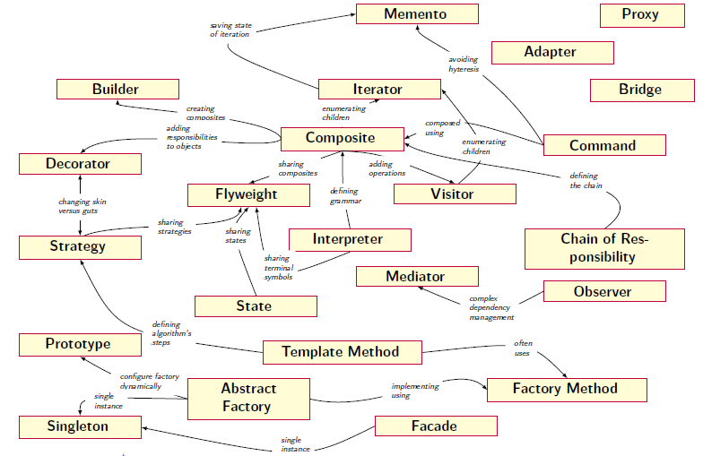
Minták közötti kapcsolatok
Sokszor a minták nem léteznek önmagukban, használatuk egyéb minták használatát igényelheti. Ezeket a kapcsolatokat szemlélteti az alábbi ábra:

Slide 12
Köszönöm a figyelmet!

